Slide 1
Escuela abierta
Silvia Itkin

Slide 2

“la escuela esta cerrada y una escuela cerrada no es escuela”

Slide 3
Existen muchas maneras de cerrarse como son:
Tener las puertas cerradas: los maestros piensan “estos son mis alumnos” y por lo tanto no tienen porque entrar en contacto con nadie.
No abrirse a lo que puede entrar: no escuchar a los niños de sus experiencias que quieren y necesitan contar, solo por que “molestan”
no permitir entrar al mundo exterior entrar a la escuela: restringen la entrada a todo el que represente “lo afuera” como los padres de familia.

Slide 4

Los niños deben llevar sus experiencias al jardín Se ponen todas en comun , luego vendrá la necesidad de experimentar y verificarlas juntos

Slide 5

Un grupo que sale no tiene peligros, si se toman las medidas lógicas de seguridad.

Slide 6
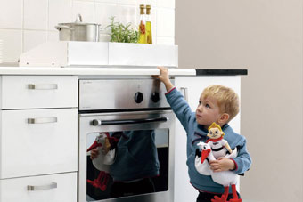
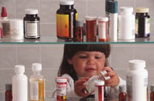
Los accidentes domésticos son una de las causas más fuertes de muerte o de accidentes graves.
Las situaciones de agresión y de violencia contra los niños ocurren “adentro”

Slide 7
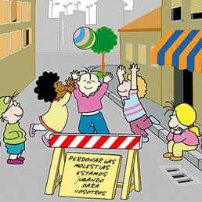
Los niños sin experiencias no crecen y los adultos no pueden limitarlos e impedirles que salgan

Slide 8

Sobre los cimientos
El juego tiene un papel fundamental no solo para los niños, sino para los hombres y las mujeres y si no se hace en el tiempo de la infancia es difícil recuperarlo
Porque ahí están los cimientos

Slide 9

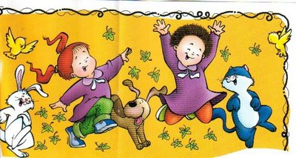
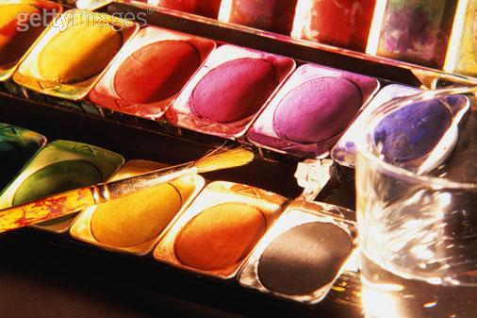
Experiencias como bailar, la música, la pintura, el dibujo, son las mas importantes, para que sobre esos cimientos la escuela luego puede seguir avanzando

Slide 10

El 50% de los jóvenes sufren de analfabetismo funcional
Un problema es que la televisión, el periódico y el teléfono han reemplazado la comunicación escrita

Slide 11
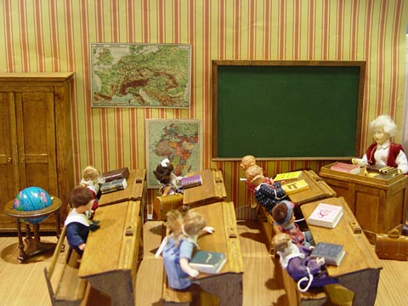
El reto de la escuela es que la escuela sea un lugar de transmisión de informaciones y que sea un lugar de formación de estructuras profundas
Y para hacerlo debe de convertirse en una escuela para todos

Slide 12

Los niños llegan a la escuela sin saber nada acerca de leer y escribir, de la música, de libros
La escuela va a cambiar cuando se transforme la formación de los maestros

Slide 13

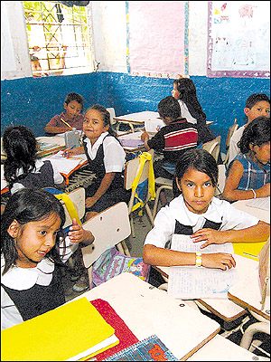
Un maestro que no puede enseñar a leer, un maestro que no escribe, no puede enseñar a escribir
Los maestros aprenden más de la experiencia que viven que de los contenidos

Slide 14
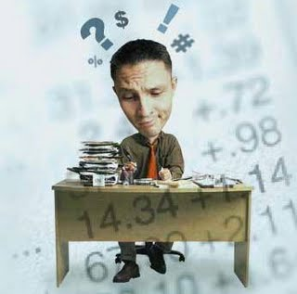
Los maestros aprenden más de la experiencia que viven, que de los contenidos

